Slide 1
Санітарно-гігієнічні вимоги до території та будинку готелю, його обладнання

Slide 2
ПЛАН:
1. Санітарно-гігієнічні вимоги до території готелю та
її утримання.
2. Санітарно-гігієнічні вимоги до вимоги до
будівельних та оздоблювальних матеріалів.
3. Блоки приміщень готелю,санітарно-гігієнічні вимоги
до їх планування та утримання.
4. Приміщення готелю, до яких пред'являються
підвищені санітарно-гігієнічні вимоги.
5. Санітарно-гігієнічні вимоги до готельної білизни та
інвентарю.
6. Санітарно-технічне обладнання готелю.

Slide 3
Вимоги до території, будинку готелю та його технічного обладнання
Готель необхідно розміщувати у сприятливих, екологічно безпечних умовах. Так, земельна ділянка, на якій планується звести готель, не повинна бути заболоченою, занадто сухою, мусить бути озелененою. Вона повинна бути відокремленою від великої магістралі та сусідніх територій зеленою смугою. Розташування будинку на території планується з урахуванням особливостей місцевого клімату – бажано, щоб сонце потрапляло в усі його приміщення протягом дня. Але у спекотливих регіонах доступ сонця краще обмежити, наприклад, за допомогою захисних архітектурно-художніх плит на фасаді. У регіонах з холодною зимою готельний вестибюль можна відокремити не тільки подвійним тамбуром при вході, але й повітряною теплою завісою, облаштованою в цьому тамбурі. На території готелю повинні бути передбачені автостоянка, рекреаційна зона (обов’язкова для курортних готелів), зручні під’їзди до будинку, окремий господарський двір і спеціально відведені місця для сміттєвидалення.

Slide 4
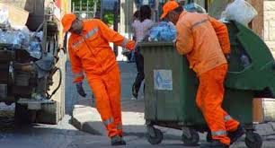
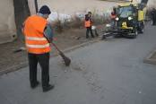
Санітарне утримання території готелю
Біля головного входу повинні стояти урни для сміття, які слід регулярно звільняти від сміття й мити.
Тротуари прибирають на всій протяжності території готелю, проїжджу частину – до середини вулиці, доглядають за зеленими насадженнями.
Влітку територію поливають водою, змітаючи калюжі у водостоки, взимку – своєчасно звільняють від снігу й льоду.
Вітрини й вивіски тримають в чистоті.
Організується плановий (за графіком) вивіз сміття спеціальними комунальними службами.

Slide 5
Вимоги до будівельних та оздоблювальних матеріалів
Будівельні та оздоблювальні матеріали, що використовуються для будинку і приміщень готелю, повинні бути не тільки красивими, але й екологічно безпечними, такими, що пройшли відповідний контроль, відповідають стандартам і не справляють шкідливого впливу на здоров`я людини чи оточуюче середовище. Бажано при цьому, щоб вони легко піддавалися прибиранню та не накопичували пилу, бруду або статичної електрики.

Slide 6
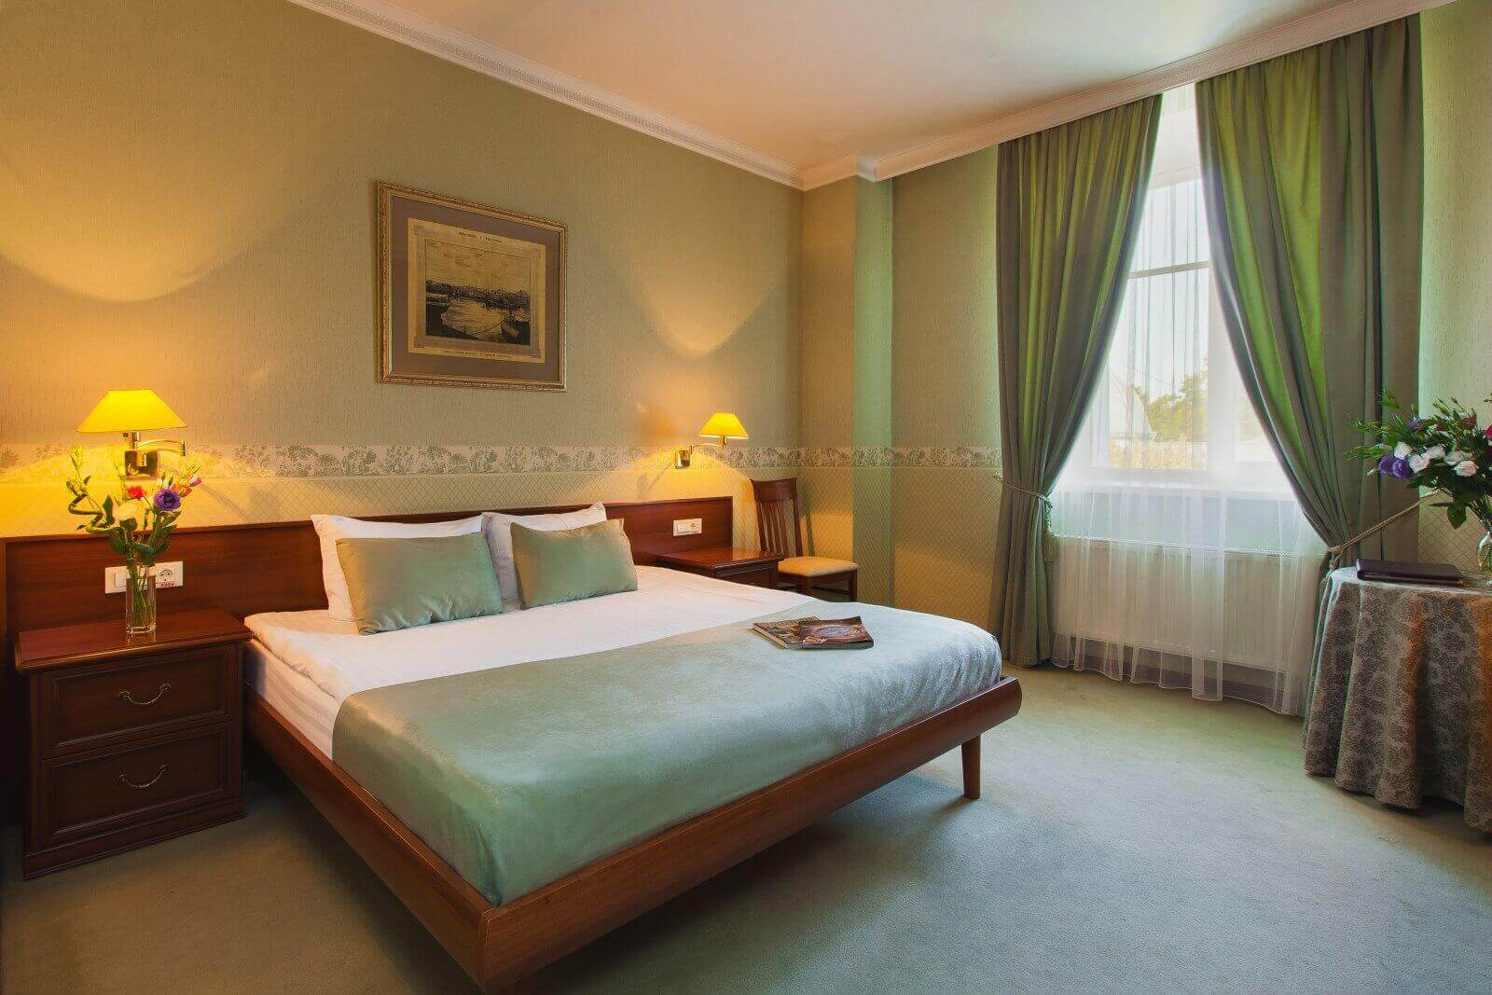
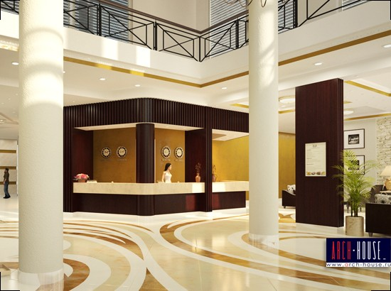
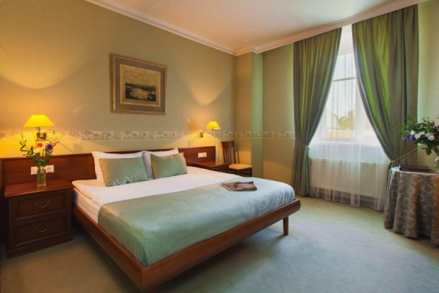
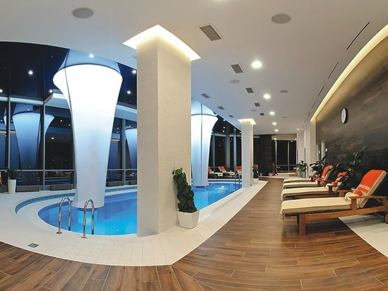
Сучасні готелі – складні комплексні об’єкти, до яких входить велика кількість різноманітних приміщень. Згідно функціонального призначення ці приміщення об’єднують у групи (блоки) з чіткими технологічними зв’язками між ними.
вестибюльна група;
група адміністративних приміщень;
житлова група приміщень;
приміщення ресторанного господарства;
підсобні приміщення та приміщення побутового обслуговування та господарського призначення;
приміщення культурно-масового та спортивно-рекреаційного обслуговування.

Slide 7
Функціональні блоки приміщень визначаються на етапі проектування та будівництва готелю, їх утримання та умови експлуатації в процесі роботи підприємства
Приміщення готелю повинні відповідати екологічним, естетичним, ергономічним технологічним та санітарно-гігієнічним вимогам як щодо планування і функціональних зв’язків, так і щодо організації інтер’єру, санітарних правил.

Slide 8
Вимоги вироблено наукою та практикою готельної справи, а також відображено у нормативних документах:
На етапі проектування: Будівельні норми і правила – Державні будівельні нормиУкраїни. Будинки і споруди. ГОТЕЛІ. ДБН В.2.2. – 20:2008
На етапі експлуатації: Санітарні норми і правила – СанПіН.
Державні стандарти:
дсту 4268:2003. Послуги туристичні. Засоби розміщування. Загальні вимоги.
дсту 4269:2003 Послуги туристичні. Класифікація готелів.
дсту 4527:2006 Послуги туристичні. Послуги туристичні. Засоби розміщення. Терміни та визначення.

Slide 9
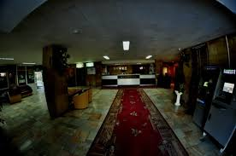
Вестибюльна група приміщень
Це – головний технологічний і комунікаційний вузол, де перетинаються вертикальні та горизонтальні комунікації. Норми площі вестибюлю визначені стандартоми для різних категорій готелів

Slide 10
У вестибюльній групі неодмінно мають бути виділені функціональні зони роботи, очікування та відпочинку, торговельна та комунікаційна зони та зона охорони біля входу до готелю. Планування функціональних зон у вестибюлі “Президент-готель “Київський”:

Slide 11
У вестибюлі передбачається також:
зона розподілу багажу;
низка приміщень громадського користування (гардероб, санвузли);
зона роботи, де виділяють зону прийому (стійка-блок адміністратора, робоче місце касира з шафою-сейфом, картотекою, комп’ютерним обладнанням), зону розміщення (стійка-блок портьє зі стендом для ключів) і зону обслуговування (стійка-блок або столик консьєржа з комп’ютерною системою).
зона очікування – обладнується диванами, кріслами, банкетками, журнальними столиками, прикрашається квітами.
зона відпочинку – у зоні відпочинку може працювати лобі-бар.
торговельна зона, крім різноманітних магазинів і кіосків, може включати також приміщення пошти, зв’язку, банку, бізнес-центру тощо.

Slide 12
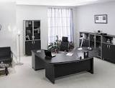
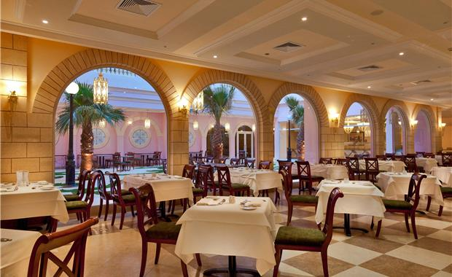
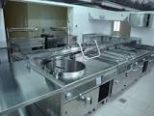
Група адміністративних приміщень: Сюди входять приміщення дирекції (кабінет директора з зонами роботи, відпочинку та нарад, кабінети заступників, приймальна), відділ кадрів, приміщення для інженерно-технічного персоналу, комерційна служба (планово-технічний відділ), архів, бухгалтерія з касою.
Приміщення ресторанного господарства: Приміщення ресторанного господарства. У групі приміщень ресторанного господарства виділяють торговельні (аванзал, гардеробна, кімнати для паління, торговельні та банкетні зали;) та виробничі приміщення спеціалізовані цехи (холодний, гарячий, рибний, овочевий, кондитерський тощо).

Slide 13
Підсобні приміщення та приміщення побутового обслуговування та господарського призначення. Для них влаштовується окремий вхід, вони мають розвантажувальний майданчик, вихід на господарський двір.
приміщення побутового обслуговування: перукарня, пункти прокату, майстерні дрібного ремонту, пральня та хімчистка, медичний пункт, камера схову, фотолабораторія тощо;
приміщення служб матеріального забезпечення та ремонтних робіт: білизняні (кімнати для чистої та брудної білизни); склади – для продовольчих (окремо для молока, м’яса, птиці, напоїв, бакалії, овочів, картоплі, фруктів і зелені, риби і морепродуктів) та непродовольчих товарів (меблів, килимів, білизни, інвентаря, обладнання); майстерні (столярна, слюсарна, малярна, електрична, штукатурна, обивочно-драпірувальна та ін.);
приміщення інженерного обладнання: електрощитова, акумуляторна, кондиційна, холодильні та вентиляційні камери, автономні водозабірні та очисні споруди, каналізація та ін. Такі приміщення розташовуються, як правило, на технічних поверхах або у підвалах.

Slide 14
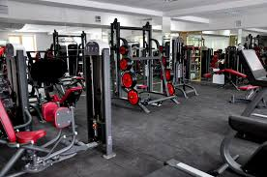
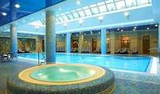
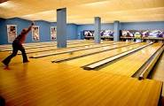
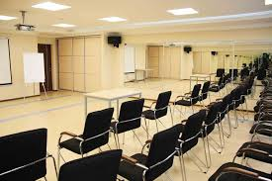
Приміщення культурно-масового та спортивно-рекреаційного обслуговування
універсальні та конференц-зали;
бібліотеки;
музичні салони;
більярдні та боулінг;
казино;
спортивні зали і фітнесцентри;
сауни та лазні, басейни і т. ін.

Slide 15
Група приміщень житлового поверху.
Ця група займає більшу частину будинку готелю і повинна бути функціонально відокремленою, щоби не допускати транзитних переміщень гостей. Вона теж не є однорідною і включає такі види приміщень як житлові номери, коридори, холи, вітальні, побутові, службові та підсобні.

Slide 16
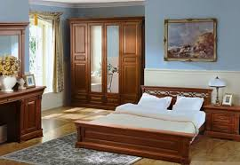
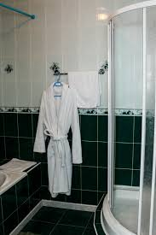
Житлові номери
Мінімальна площа житлової кімнати одномісного номера в готелі категорії 1 зірка згідно національного стандарту не може бути меншою за 8 кв. м. Житлова кімната займає близько 70% загальної площі номера, 12-15% припадає на передпокій, 13-22% – на санвузол. У житловій кімнаті виділяють зони сну, відпочинку, роботи і прийому гостей (див. мал. 15). Для умеблювання номерів у готелях нижчих категорій використовують однотипні меблі, у готелях підвищених категорій – спеціальні багатофункціональні чи вбудовані меблі,
у вищих категоріях готелів – меблі
гарнітурні або вироблені на замовлення.

Slide 17
Планувальна організація готельних номерів різної місткості: А – одномісні, Б – двомісні, В – три- та чотиримісні, Д – багатокімнатні

Slide 18
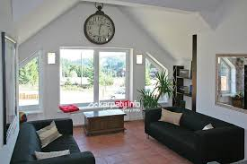
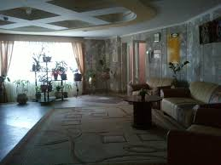
Ліфтові холи, холи для відпочинку, вітальні
Ліфтові холи на поверхах, що є комунікаційними вузлами, розташовуються окремо від холів для відпочинку, які знаходяться, як правило, ближче до центру коридору.
Холи для відпочинку облаштовуються журнальними столиками з диванами, кріслами або банкетками, прикрашаються предметами декоративного мистецтва та зеленню.
Вітальні існують переважно у готелях невисоких категорій, призначених для відпочинку, хоча вони можуть бути і в готелях підвищених категорій (музичні салони). Відділені від коридору розсувними стінками або дверима. Облаштовуються з розрахунку приблизно одна на 30-50 готельних місць.

Slide 19
Побутові приміщення: кімнати самообслуговування, вантажні ліфти, сервізні кімнати для порціювання страв.
Службові приміщення: кімнати покоївок, кабінет завідуючого поверхом (секцією).
Підсобні приміщення: інвентарна, складська, білизняні або окремі кімнати для чистої та брудної білизни.

Slide 20
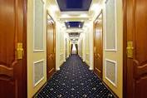
КОРИДОРИ
Без меблів, добре освітлені (світлові розриви на відстані не більше 20 м), без перепадів рівня підлоги. Підлога повинна бути шумопоглинаючою. Ширина коридорів повинна дозволяти вільно розійтися двом особам з валізами (1,3-2,4 м), а двері – по можливості прочинятися всередину номеру.

Slide 22
Утримання приміщень готелю
Постійне підтримання чистоти приміщень через регулярне прибирання.
Прибирання з використанням дезінфікуючих засобів і добавок.
Вчасне і регулярне сміттєвидалення та обеззаражування сміттєзбірників.
Дотримання проживаючими Правил користування готелями в області санітарії.

Slide 23
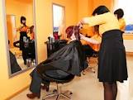
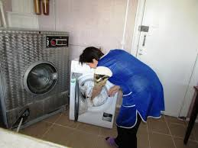
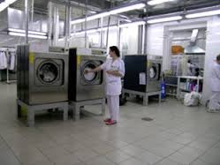
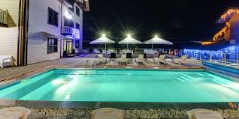
У готелях існують приміщення, утримання яких вимагає особливо ретельного контролю за дотриманням санітарного режиму.
Перукарні.
Сауни.
Басейни.
Білизняні.
Пральні.

Slide 24
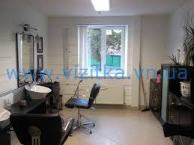
Перукарня
В обладнанні перукарні повинні використовуватися матеріали, що легко очищуються.
Усі приміщення перукарні щоденно піддаються ретельному прибиранню – до, після роботи та протягом дня; раз на тиждень виконується генеральне прибирання. Раз на місяць перукарню закривають на “санітарний день”.
Острижене волосся збирають у спеціальне відро з кришкою або мішок із крафтпаперу і в кінці робочого дня знищують.
Робочі інструменти майстрів дезинфікують та обеззаражують після кожного застосування, використовуючи етиловий спирт, розчин формальдегіда або хлораміна або використовують одноразові індивідуальні прибори, упаковки з якими відкривають у присутності клієнта.

Slide 25
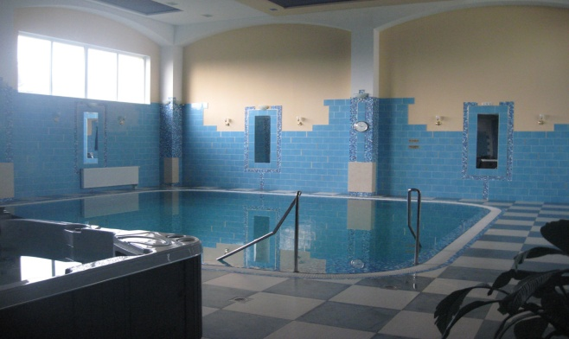
Сауна і басейн
Обладнання мусить бути з матеріалів, що легко піддаються очищенню та дезінфекції (хлорування, бромування).
Щогодини повинен проводитись аналіз води у басейні (визначення мутності, кольорності, запаху, температури, залишкового хлору тощо).
У саунах і басейнах повинні бути правила внутрішнього розпорядку, затверджені санітарним лікарем і доступні для ознайомлення відвідувачам. Не рекомендується відвідування саун і басейнів особам з хворобливими ураженнями шкіри.

Slide 26
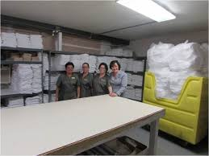
Білизняна
Стіни та підлога у приміщеннях для білизни повинні бути з матеріалів, що легко миються.
Приміщення для зберігання чистої білизни обладнують шафами чи стелажами з гладким гігієнічним покриттям.
У приміщеннях, де зберігають брудну білизну, повинні бути решітки на підлозі та раковини з підводкою холодної та гарячої води. Чиста та брудна білизна не повинні ніде дотикатися.
Кастелянша, яка працює з ними послідовно, у перерві миє руки та змінює халати. Щоденно - вологе прибирання, раз на тиждень – генеральне.
Дезобробку ковдр, подушок, матраців не рідше разу на три місяці проводить дезинфекційне бюро санепідстанції за договором з адміністрацією готелю.

Slide 27
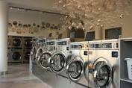
Пральня
Повинна займати спеціальне приміщення на цокольному або підвальному поверхах готельного будинку з окремими входами для здачі брудної й отримання випраної білизни.
Обладнання пральні, розташування машин та опорядження приміщень повинні допускати легке та швидке очищення, стіни та внутрішні перегородки – з вологостійких матеріалів.
При встановленні машин та устаткування слід передбачати заходи, що зменшують вібрацію.
Обробка білизни в них повинна відповідати встановленим санслужбами правилам технологічного процесу.
На початку робочого дня та після його закінчення приміщення пральні, обладнання та опорядження ретельно прибирають та очищують. Генеральне прибирання пральні повинно проводитись не рідше разу на тиждень.

Slide 28
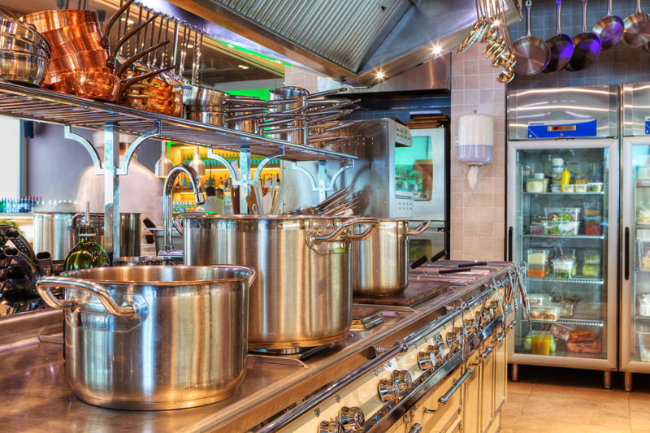
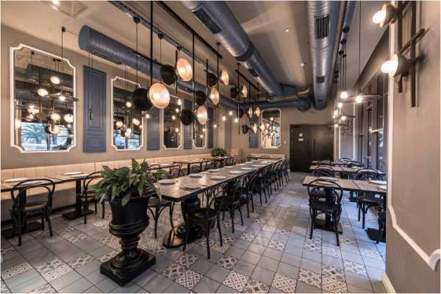
Приміщення ресторанного господарства
Окремі склади для зберігання різних видів продуктів (м’ясо, риба, овочі, смакові продукти і т.д.)
Окремі виробничі цехи (заготівельний і доготівельний, м'ясний, рибний, кондитерський і т.д.)
Працівники цехів – закрита спецформа, обов'язкове проходження медоглядів персоналом.
У мийній використання екологічно безпечних засобів.
Постійне вологе прибирання.
Маркування продукції (термін використання/зберігання).
Вчасне вивезення відходів, вибраковка зіпсованої та протермінованої продукції.
Періодичні санітарні дні.
Контроль санлікаря, періодичний санітарний контроль.

Slide 29
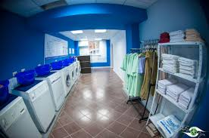
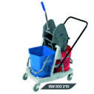
Санітарно-гігієнічні вимоги до готельної білизни та інвентарю.
ІНВЕНТАР
Зберігатися в окремому приміщенні (інвентарна).
Утримуватись в чистоті.
Мати маркування відповідно до використання.
БІЛИЗНА
Комплектність білизни.
Норми забезпеченості (кількість комплектів на місце) в залежності від призначення і класу готелю та наявності пральні.
Термін змінності.
Матеріал.
Чиста, без плям, випрана та випрасувана.
Промаркована.

Slide 30
Велику роль у створенні найкращих умов для збереження здоров’я та гарного самопочуття проживаючих у готелі відіграє його оснащення відповідними технічними системами.
водопровід (гаряче та холодне водопостачання);
каналізація;
опалення;
вентиляція та кондиціювання;
освітлення;
звукоізоляція тощо.

Slide 31
Житлові приміщення мусять бути просторими, сухими, з комфортною температурою, в них повинні бути забезпечені чистота повітря та тиша.
Це досягається через підтримання у приміщеннях готелю оптимального мікроклімату.

